Slide 1

福田戴姆勒汽车国VI产品DI外包装规划
内部资料请注意保密
绝密
机密
秘密
内部资料请注意保密
□绝密
□机密
■秘密
A1093厂家2.0平台座椅故障模式判断标准及维修规范
福田戴姆勒汽车品牌传播部
2019.9
汇报人：马诚
服务技术应用部
2023年4月4日

Slide 2

一、总述
1、目的：
为了规范驾驶室座椅总成损坏判断规范及维修标准，搜集产品故障信息、分析失效原因。联合各职能部门制定本标准，明确、量化相关指标，实现售后维修作业统一化、标准化。
2、适用范围：
本标准仅适用于北京福田戴姆勒汽车公司装配的驾驶室中，“光华荣昌（A1093）”供应商座椅产品的拆分维修。
3、故障模式参考标准：
针对具体车型和故障模式判断方法。
序号 | 大总成 | 二级拆分件 | 三级拆分件 | 更换条件
1 | 座椅总成 | 座椅靠背总成 | 气路开关总成 | 损坏更换三级拆分件
2 |  | 座椅坐垫总成 | 气悬浮总成
3 |  | 调角器总成 | 阻尼器
4 |  | 底座模块化 | 气囊
5 |  |  | 滑轨 | 至少2个拆分件损坏可以更换二级拆分件 （其中座椅骨架开裂直接更换底座模块化总成，需要白色记号笔标识开裂位置）
6 |  |  | 可变阻尼调整机构
7 |  |  | 扶手总成
8 |  |  | 安全带套件

Slide 3
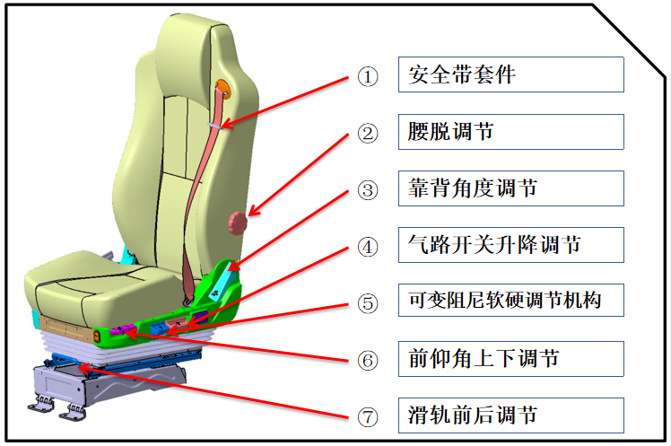
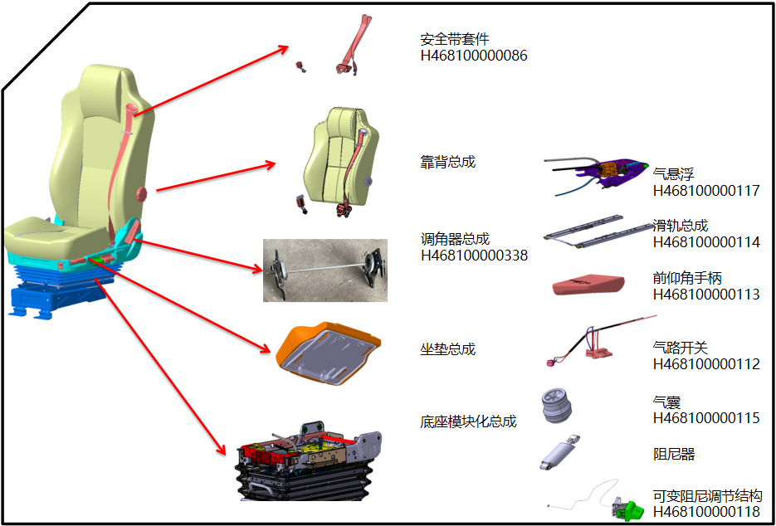
二、驾驶员座椅爆炸图

Slide 4
二、目录
驾驶员总成/图号 | 分类 | 驾驶员座椅总成图号 | 拆分件名称 | 拆分件图号
驾驶员座椅总成 H468100000007 H468100000213 H468100000226 H468100000013 H468100000014 H468100000203 H468100000224 H468100000016 H468100000208 H468100000222 | 通用拆分件 | H468100000007 H468100000213 H468100000226 H468100000013 H468100000014 H468100000203 H468100000224 H468100000016 H468100000208 H468100000222 | 安全带套件 | H468100000286
 |  |  | 调角器 | H468100000338
 |  |  | 气路开关总成 | H468100000112
 |  |  | 座椅倾角调节手柄 | H468100000113
 |  |  | 滑轨总成 | H468100000114
 |  |  | 气囊 | H468100000115
 |  |  | 扶手总成 | H468100000287
 |  |  | 气悬浮 | H468100000117
 | 专用拆分件 | H468100000007 H468100000213 H468100000226 | 底座模块化总成 | H468100000153
 |  |  | 座椅坐垫总成(2018款色彩) | H468100000152
 |  |  | 阻尼器 | H468100000185
 |  | H468100000007 | 座椅靠背总成(2018款色彩) | H468100000151
 |  | H468100000213 H468100000226 | 靠背总成+扶手(2018款色彩) | H468100000334
 |  | H468100000014 H468100000224 H468100000016 H468100000222 | 底座模块化总成 | H468100000182
 |  |  | 阻尼器 | H468100000116
 |  | H468100000014 H468100000224 | 坐垫总成(2019GTL公路车色彩） | H468100000125
 |  | H468100000014 | 靠背总成(2019GTL公路车色彩） | H468100000124
 |  | H468100000224 | 靠背总成+扶手(2019GTL公路车色彩 | H468100000336
 |  | H468100000016 H468100000222 | 座椅坐垫总成(2019EST色彩） | H468100000127
 |  | H468100000016 | 座椅靠背总成(2019EST降成本色彩） | H468100000173
 |  | H468100000222 | 靠背总成-扶手(2019EST降成本色彩） | H468100000126

Slide 5
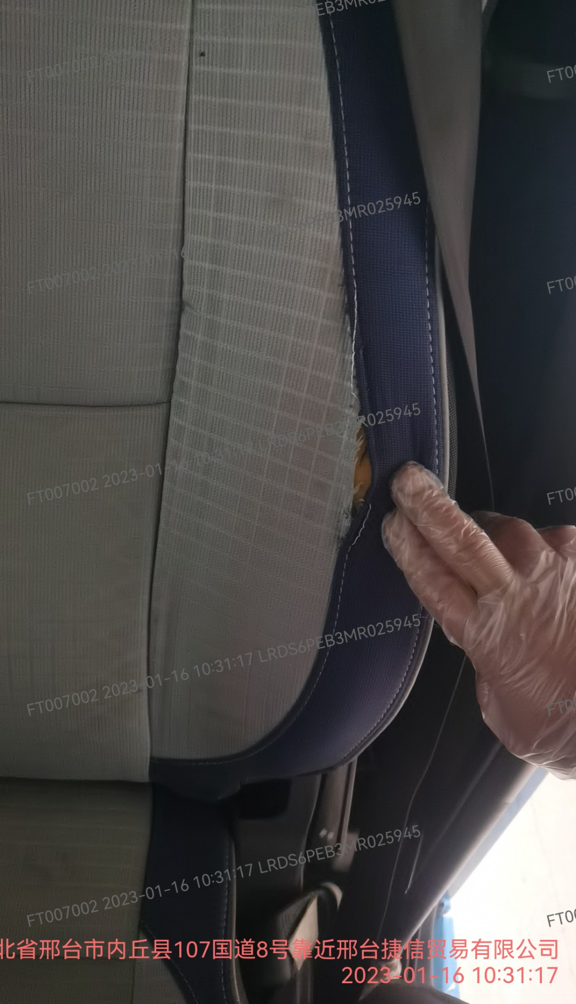
二、座椅总成失效判定标准
靠背总成失效判定标准-1
靠背主要失效模式：面套开线，腰托手轮失效
序号 | 零部件名称 | 故障模式 | 故障示例照片 | 测量工具 | 测量方法 | 判定标准 | 保修原则
1 | 座椅靠背总成 | 面套开线 |  | 无 | 目测检查 1、检查靠背面套外观 | 1、面套缝合处开线 2、发泡海绵裸露在外 | 三包期内更换靠背总成
 |  | 腰托手轮失效 |  | 无 | 手动/目测检查 1、顺时针转动腰托手轮有凸出变化 2、逆时针转动腰托手轮有平坦变化 | 1、转动手轮，无法使靠背腰托位置有凸出/平坦变化

Slide 6
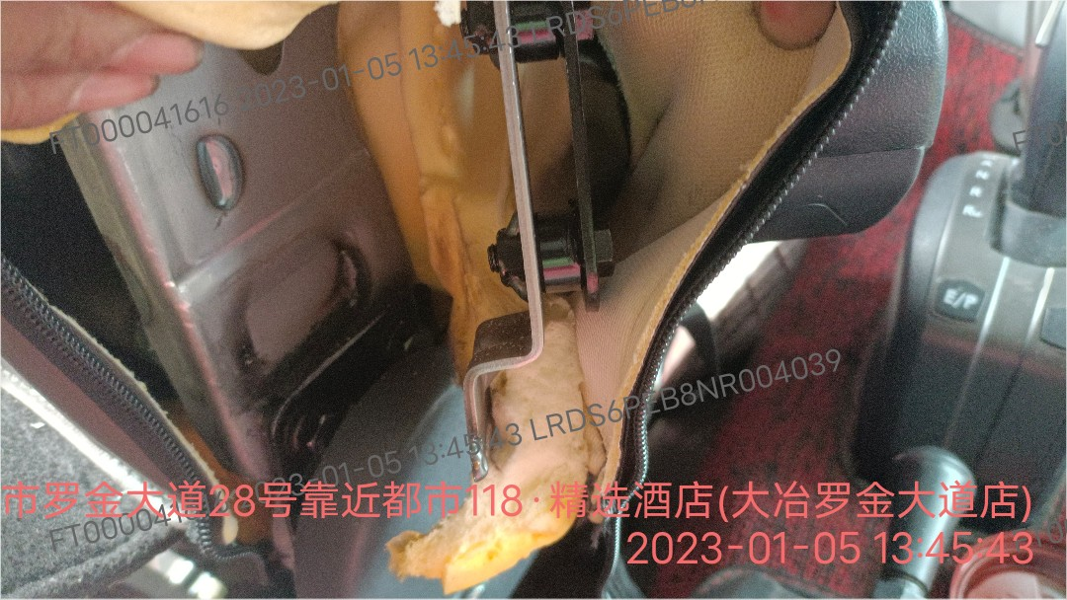
二、座椅总成失效判定标准
扶手总成失效判定标准-2
扶手主要失效模式：扶手锁止失效、扶手坏了/开焊
序号 | 零部件名称 | 故障模式 | 故障示例照片 | 测量工具 | 测量方法 | 判定标准 | 保修原则
1 | 扶手失效 | 锁止失效 | 无 | 无 | 手动/目测检查 1、将扶手从竖直状态转90度到水平状态 2、拆开扶手之盖 3、向左或右旋转扶手滚轮 | 1、查看扶手内部螺杆是否进行旋转 | 三包期内维修/更换扶手总成
 |  |  |  |  |  |  | 扶手支架开焊补焊处理
 |  |  |  |  |  | 扶手开焊
 |  |  |  |  | 手动/目测检查 拉开靠背拉链，检查扶手固定支架是否开焊
 |  |  |  | 无
 |  | 扶手坏了 扶手开焊

Slide 7
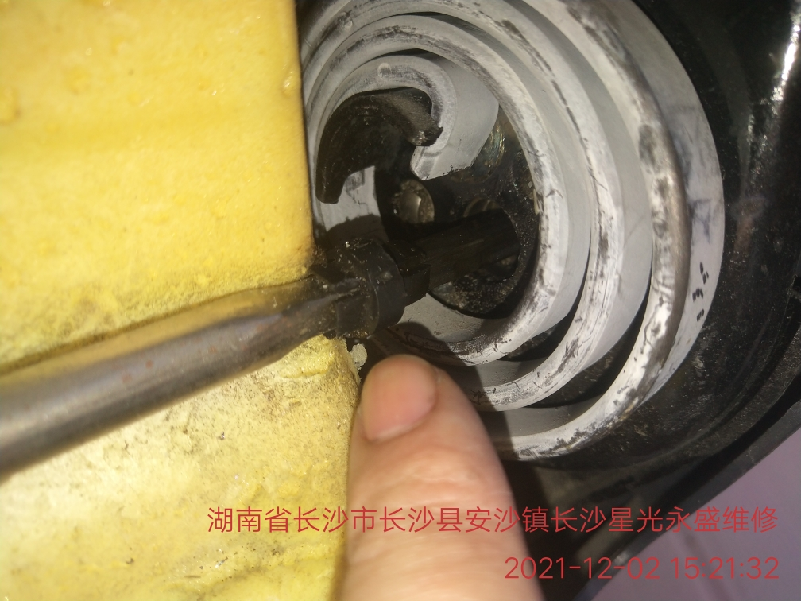
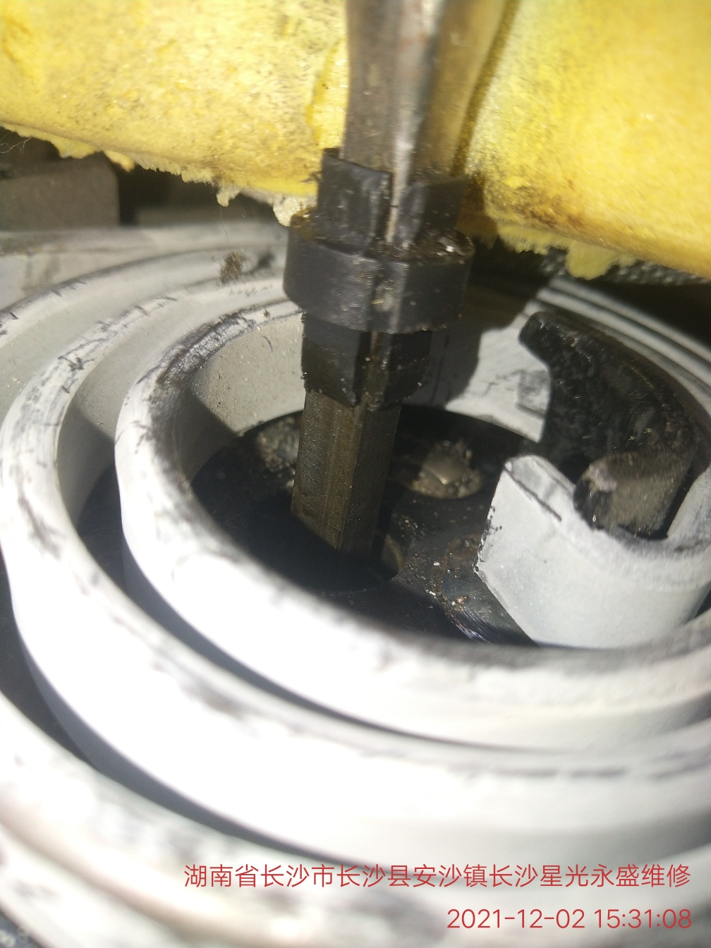
二、座椅总成失效判定标准
调角器失效判定标准
调角器主要失效模式：调角器调节失效：
序号 | 零部件名称 | 故障模式 | 故障示例照片 | 测量工具 | 测量方法 | 判定标准 | 保修原则
1 | 调角器总成 | 调角器调节失效/调节时靠背无动作 |  | 无 | 1、检查人员坐于座椅上 向上扳动靠背调节手柄。座椅靠背解锁；松开调节手柄，座椅靠背锁定 2.拉开靠背拉链，检查右侧调节器塑料件是否脱出 | 1、向上扳动靠背调节手柄，靠背角度无法调节 2、塑料件脱出 | 维修 三包期更换调角器

Slide 8
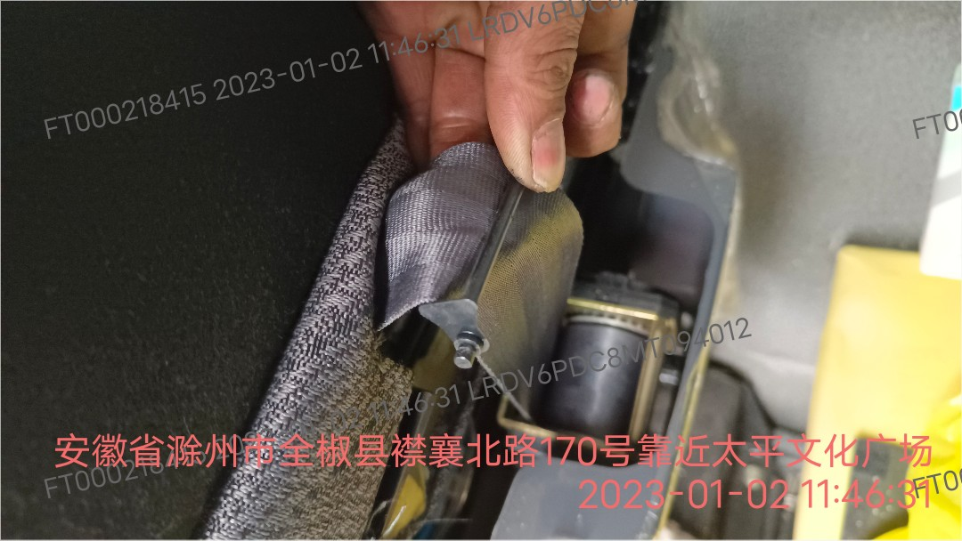


二、座椅总成失效判定标准
安全带套件失效判定标准
安全带主要失效模式：打折/不回收、锁片卡滞、锁片报警：
序号 | 零部件名称 | 故障模式 | 故障示例照片 | 测量工具 | 测量方法 | 判定标准 | 保修原则
1 | 安全带套件 | 安全带卡滞不回 |  | 无 | 手动/目测检查 1、检查安全带卷收器塑料件是否脱出 2、拉开靠背两侧拉链，安全带是否打折 | 1、塑料件脱出，人工安装复位 2、安全带打折 | 先维修 三包期内允以更换安全带套件
 |  | 安全带锁片卡滞/无法插入 |  | 无 | 手动/目测检查 1、将锁片插入锁扣，拉动锁片，然后按下解锁按钮，再拉动锁片 2、目视检查安全带锁扣内是否有异物 | 1、锁片无法插入锁扣内，或插 入后可以拉脱； 2、按下解锁按钮，锁片无法从锁扣中拉出。 | 三包期内允以更换安全带套件
 |  |  |  |  |  | 正常情况：插入安全带锁片，万用表显示断开；拔出安全带锁片，万用表显示连接。 万用表设置在“导通档位”
 |  |  |  |  | 1、将安全带锁扣线束插头从车身线束连接处断解开 2、用万用表黑笔接蓝色电线，红笔接黄色电线，万用表设置到 “导通档位” 3、分别插入和拔出安全带锁片，检查万用表数值变化
 |  | 安全带未系报警异常 |  | 万用表 |  |  | 三包期内允以更换安全带套件

Slide 9
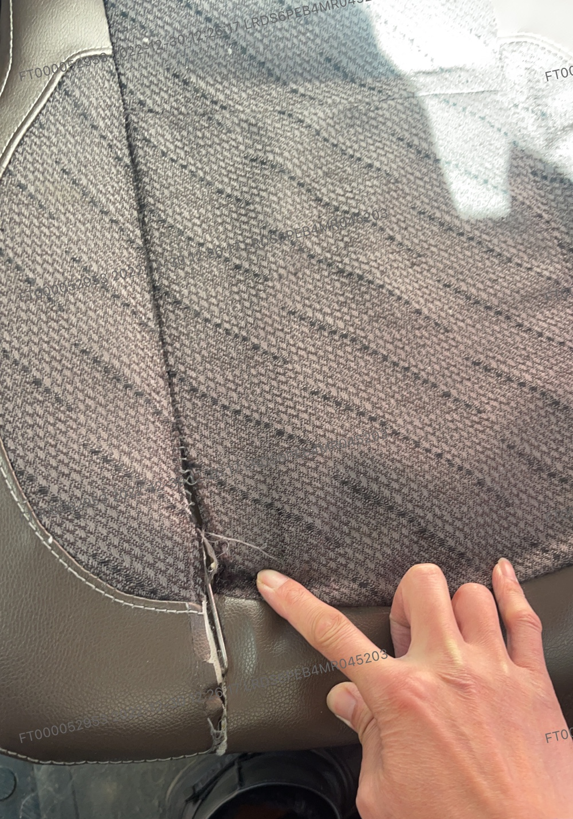
二、座椅总成失效判定标准
坐垫总成失效判定标准
坐垫主要失效模式：
序号 | 零部件名称 | 故障模式 | 故障示例照片 | 测量工具 | 测量方法 | 判定标准 | 保修原则
1 | 坐垫总成 | 面套开线 |  | 无 | 目测检查 1、检查坐垫面套外观 | 1、坐垫面套缝合处开 线 2、发泡海绵裸露在外 | 三包期内更换靠背总成
 |  | 座椅倾斜 |  | 无 | 手动/目测检查 1、目视座垫泡棉高低不平 2、手感体验泡棉是否塌陷 3、检测人员亲身坐在座椅上体验座椅是否倾斜 | 1、目视\手感座垫泡棉高低不平 2、检查人员乘坐体验， 感觉座椅往一边倾斜

Slide 10
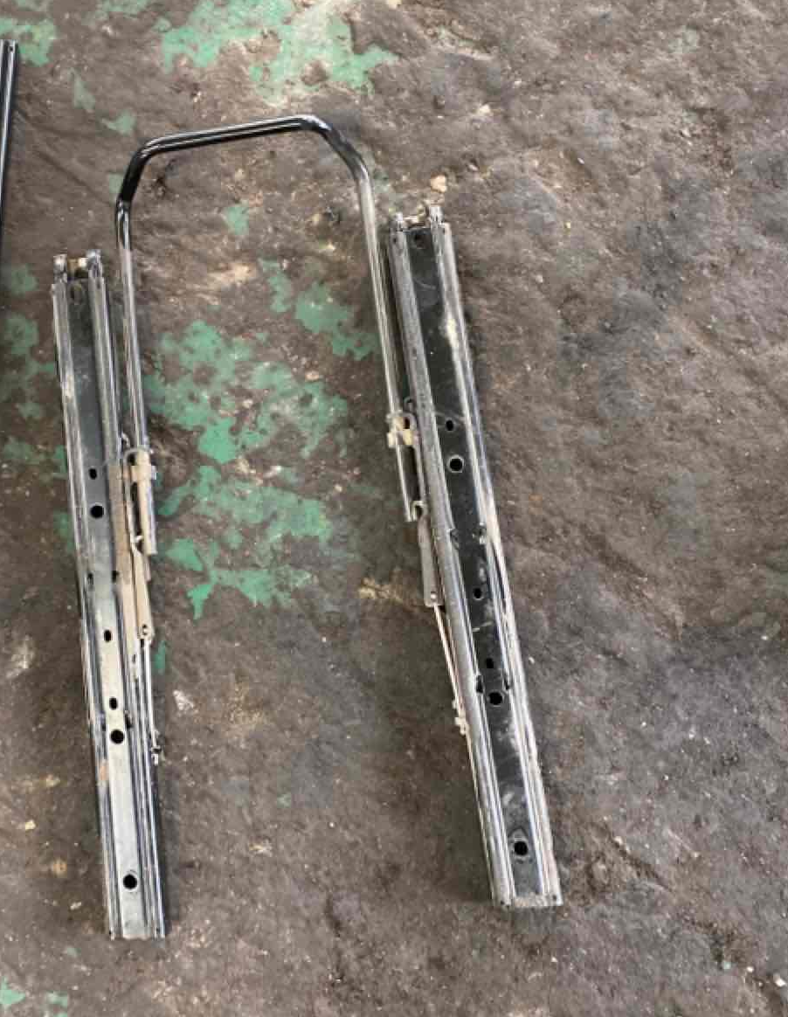
二、座椅总成失效判定标准
滑轨总成失效判定标准
滑轨主要失效模式：卡滞、松旷、调节失效
序号 | 零部件名称 | 故障模式 | 故障示例照片 | 测量工具 | 测量方法 | 判定标准 | 保修原则
1 | 滑轨总成 | 滑轨卡滞，解锁/ 锁止功能失效 |  | 无 无 | 目测检查 1、检查滑轨拉杆 2、向上拉动滑轨拉杆， 滑轨解锁，座椅前后滑动 3、松开滑轨拉杆，滑轨 锁住 4、目视检查滑轨轨道 | 1、滑轨拉杆变形 2、滑轨解锁/锁 止功能失效 3、解锁状态，座 椅前后移动卡滞 4、滑轨轨道有异 物 | 三包期内更换靠背总成

Slide 11
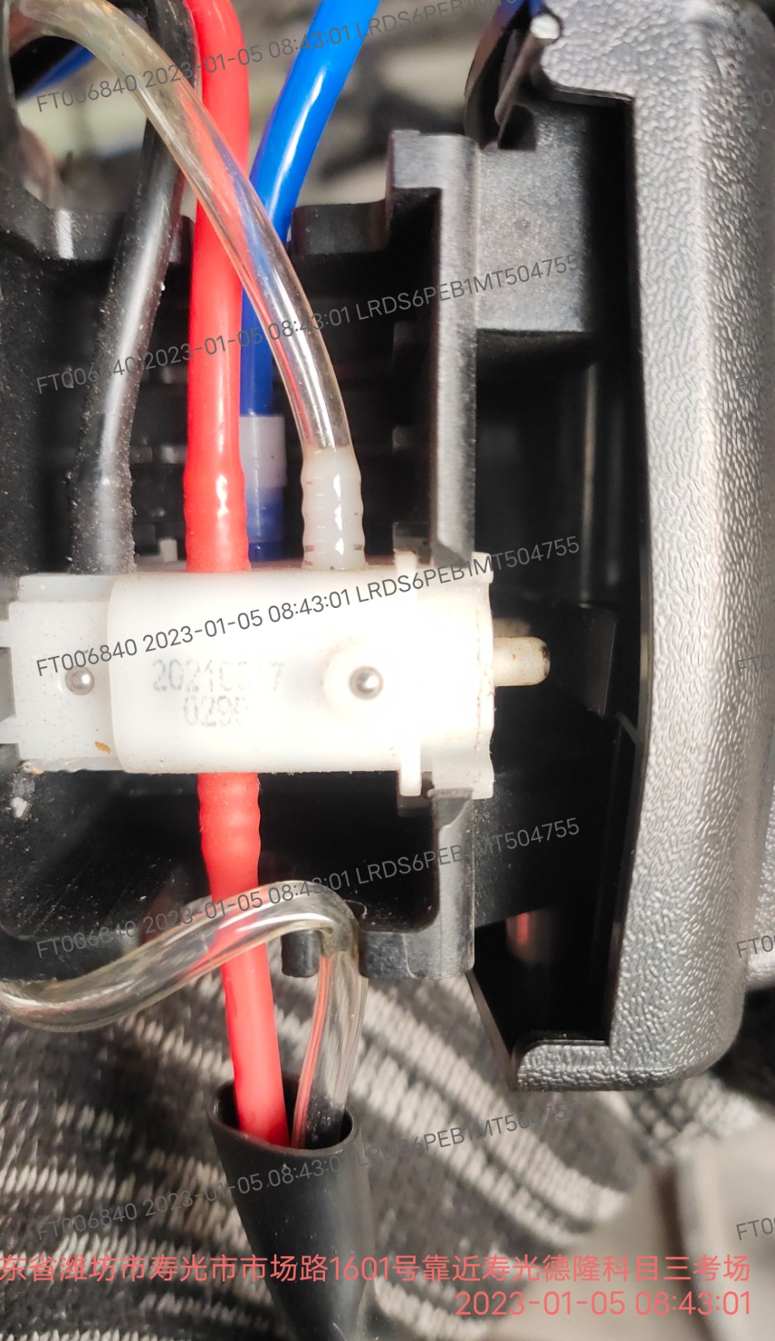
二、座椅总成失效判定标准
气路开关总成失效判定标准
气路开关主要失效模式：座椅忽高忽低、座椅不升
序号 | 零部件名称 | 故障模式 | 故障示例照片 | 测量工具 | 测量方法 | 判定标准 | 保修原则
1 | 气路开关失效 | 高低无法调节，气阀有漏气 |  | 无 | 手动/目测检查 1、检查车辆压缩空气气压 2、检查气路开关顶针出来 3、检查气路开关手柄外观 4、检查气路开关轴销固定孔 | 1、顶针不出 2、手柄存在受热变形 升降气阀手柄受热变形 手柄轴销孔变成长圆孔 | 三包期内予以更换气路开关总成
 |  | 座椅上下升降困难

Slide 12
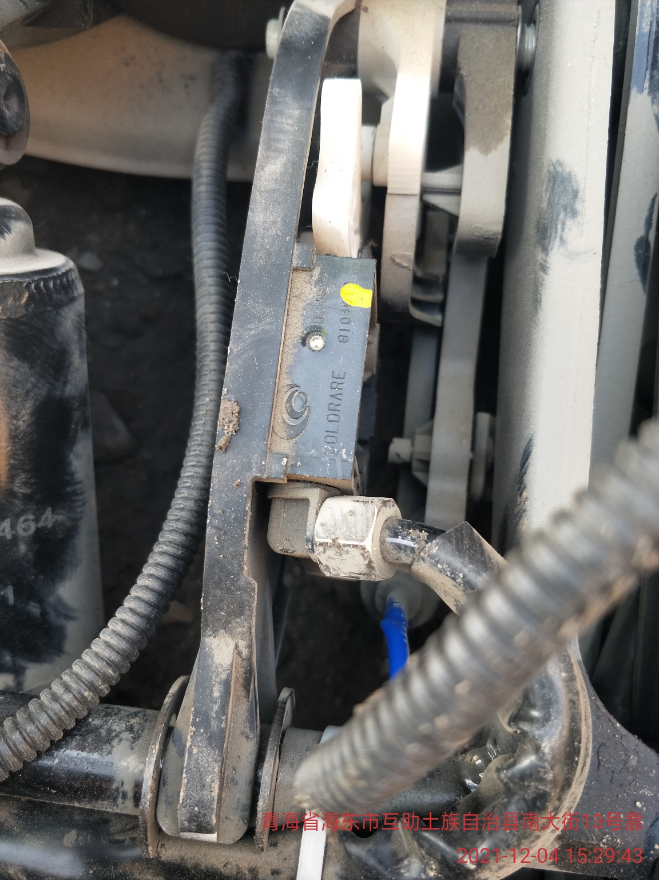
二、座椅总成失效判定标准
气悬浮总成失效判定标准
气悬浮主要失效模式：
序号 | 零部件名称 | 故障模式 | 故障示例照片 | 测量工具 | 测量方法 | 判定标准 | 保修原则
1 | 气悬浮 | 座椅忽高忽底 |  | 泡沫水 | 手动/目测检查 1、检查气悬浮方阀接头气管 2、检查气悬浮方阀排气口 拆下气悬浮方阀，拧下白色气管接头，方阀放到水里 | 1、气管接头漏气 2、气悬浮方阀排气口一直排气 在不按压阀针的情况下，出气口一直漏气
 |  | 高度锁不住 |  | 无 | 手动/目测检查 1、检查气悬浮弹簧 2、检查气悬浮下固定孔 座椅高度调到中间位置，白色齿轮上做标识，记录两个齿轮的相对位置，人站到座椅上用力晃动 | 1、气悬浮弹簧脱落 2、气悬浮下固定孔未安装到轴上 齿轮相对位发生变化

Slide 13
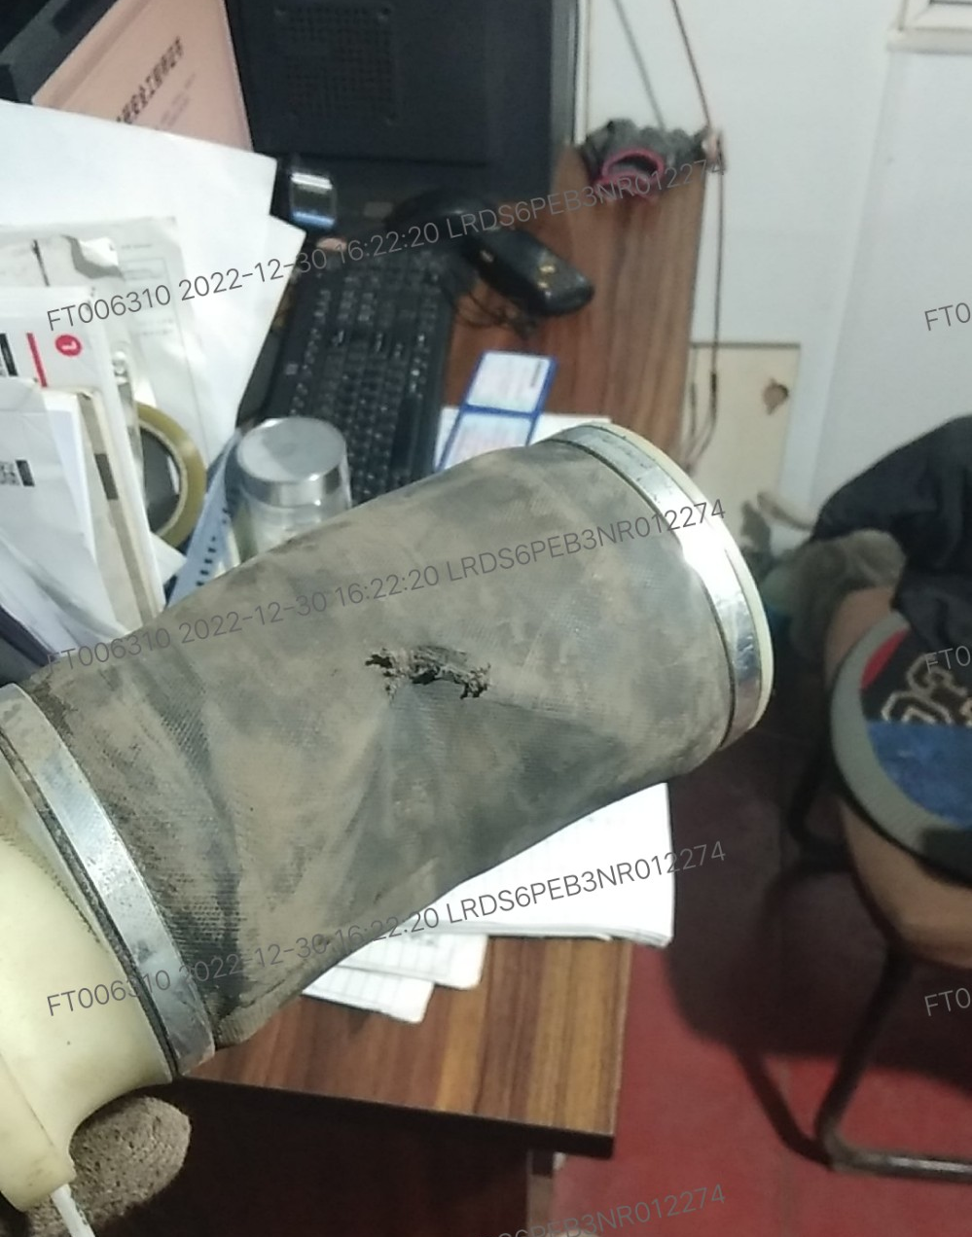
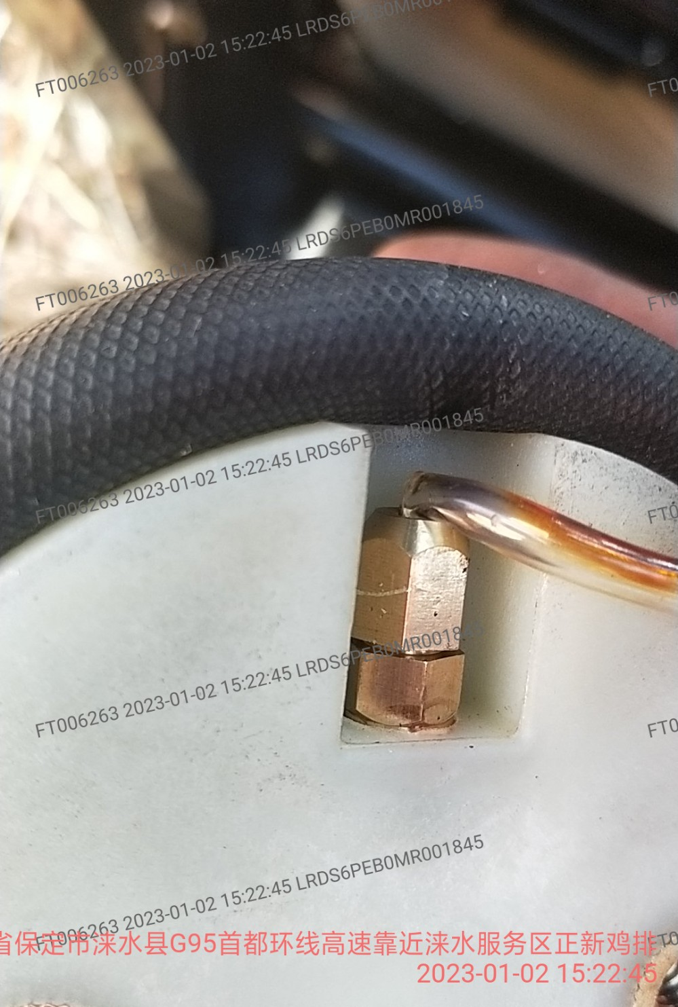
二、座椅总成失效判定标准
气囊总成失效判定标准
气囊失效主要失效模式：气囊损坏、座椅起降迟钝/气囊供气管弯曲卡滞
序号 | 零部件名称 | 故障模式 | 故障示例照片 | 测量工具 | 测量方法 | 判定标准 | 保修原则
1 | 气囊失效 | 座椅漏气/气囊损坏 |  | 无 | 手动/目测检查 1、检查气囊是否存在漏气声音 | 气囊囊皮磨破 | 三包期内予以 更换气囊总成
 |  | 座椅起降迟钝/气囊供气管弯曲卡滞 |  | 无 | 手动/目测检查 1、目测气囊囊皮挤压气管 | 1、气管断裂 2、气管漏气

Slide 14
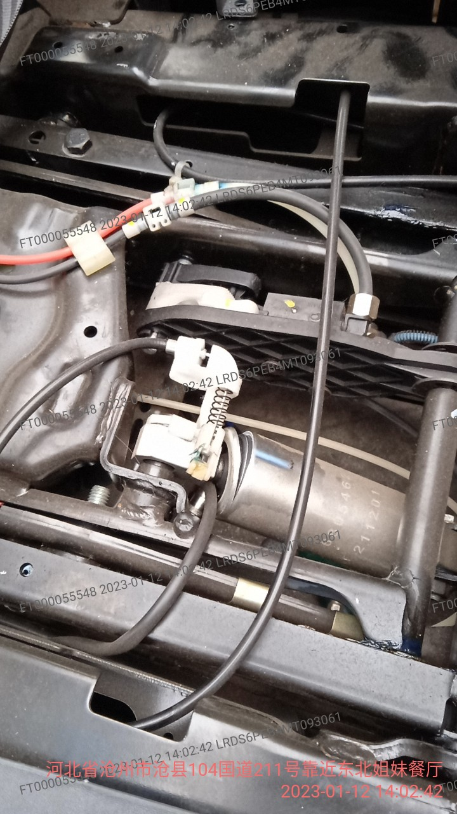
二、座椅总成失效判定标准
阻尼器总成失效判定标准
阻尼器主要失效模式：
序号 | 零部件名称 | 故障模式 | 故障示例照片 | 测量工具 | 测量方法 | 判定标准 | 保修原则
1 | 阻尼器 | 阻尼器硬 |  | 无 |  |  | 三包期内予以 更换阻尼器
 |  | 阻尼器漏油 |  | 无 | 手动/目测检查 1、左右调节阻尼 控制手柄 2、拆下坐垫检查 阻尼调节拉线状态 3、检查阻尼器外 观 | 1、手柄无法转动 2、拉线破损、断 裂，拉线与阻尼 连接部位断裂 3、阻尼器漏油
 |  | 阻尼器失效，调节卡滞，支撑回位缓慢 |  | 无 | 目测检查 1、检查阻尼器外观 | 阻尼器上端开焊 | 更换阻尼器

Slide 15
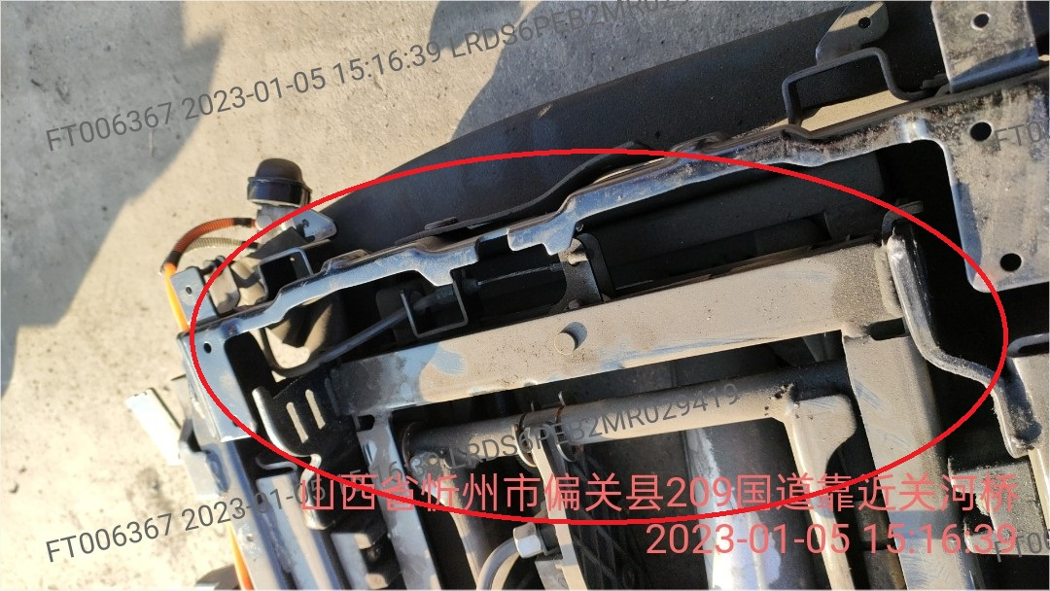
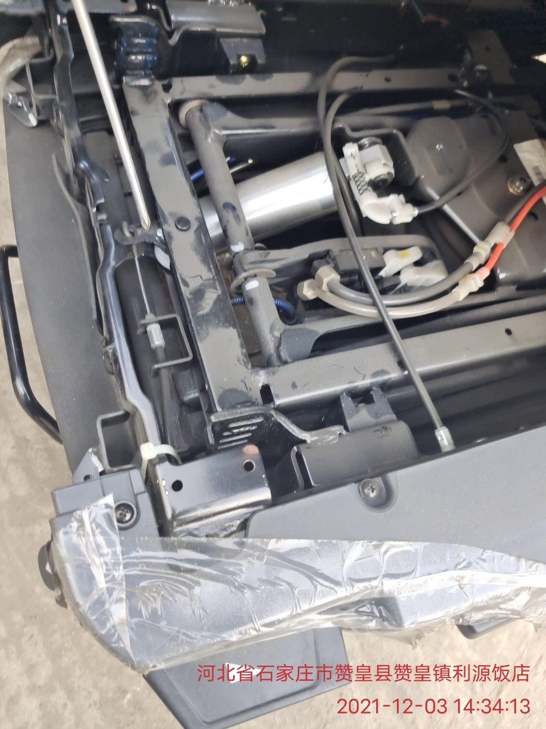
二、座椅总成失效判定标准
前仰角调节失效判定标准
前仰角主要失效模式：仰角不同步
序号 | 零部件名称 | 故障模式 | 故障示例照片 | 测量工具 | 测量方法 | 判定标准 | 保修原则
1 | 前仰角失效 | 仰角不同步/内部调节机构卡滞 |  | 无 | 手动/目测检查 1、向上扳动倾角调节手柄，人员重心前后移动 2、拆下坐垫检查倾角查看两侧锁舌是否在同一齿位 | 1、扳动手柄后座椅倾角无法解锁或者松开手柄无法锁定 2、两边锁舌不在同一档位 | 三包期内予以 更换底座模块化总成
 |  | 前仰角卡滞 |  |  | 1、向上扳动倾角调节手柄，人员重心前后移动 2、拆下坐垫，搬动内部锁止片 | 1、扳动手柄后座椅倾角无法解锁或者松开手柄无法锁定
 |  |  |  |  |  |  | 维修，使用杠杆撬动锁止片

Slide 16
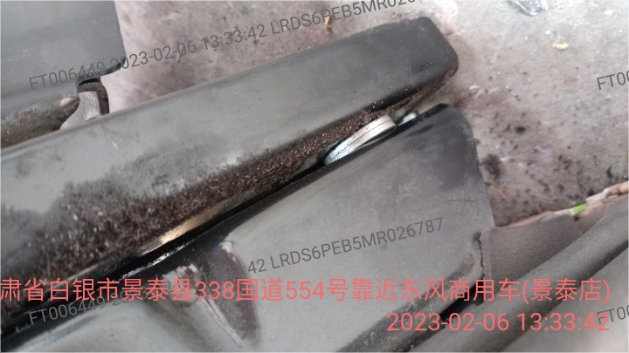
二、座椅总成失效判定标准
底座失效判定标准
底座主要失效模式：座椅倾斜
序号 | 零部件名称 | 故障模式 | 故障示例照片 | 测量工具 | 测量方法 | 判定标准 | 保修原则
1 | 底座失效 | 座椅倾斜 |  |  | 手动/目测检查 1、向上扳动倾角调节手柄，人员重心前后移动 2、拆下坐垫检查倾 角调节拉线状态 3、检查倾角调节机 构锁锁舌位置 | 1、 | 增加垫片 维修使用

